Slide 1
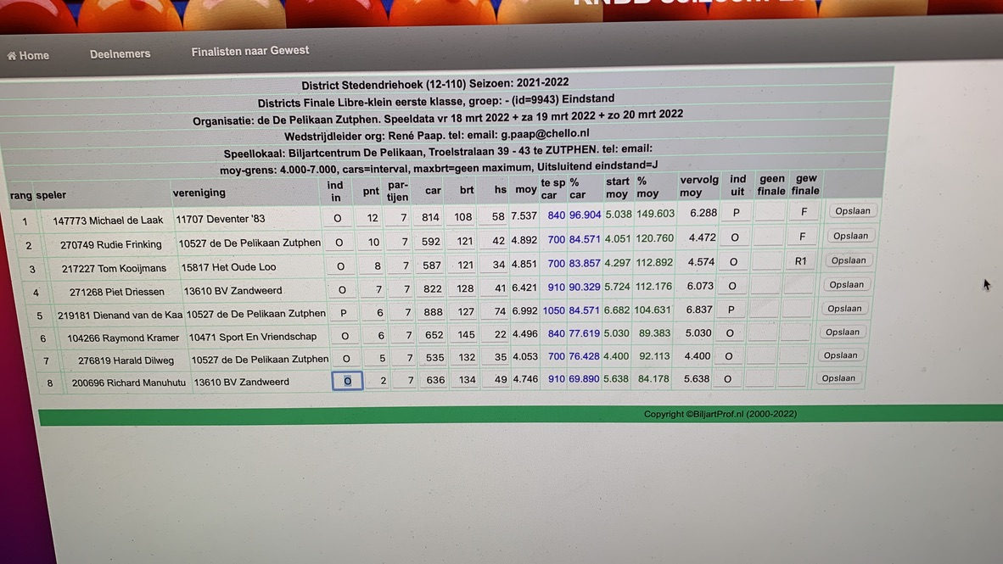
PK special [zo was het] het gaat nu naar livescore

Slide 2
Wat gaat er of is er veranderen met livescore en waarom
Simpel in gebruik
Alles staat al klaar om te gebruiken
Alles en overal online te volgen [ uitslagen / standen ]
Gelijk na wedstrijden de eindstand van alles [ alle poules ]
Je weet gelijk wie er verder gaat na de finale of gewest en waar
Zijn er min punten , ja zeker maar het gaat steeds beter
Ik heb overal pijltjes erin gezet in alle kleuren die staan er natuurlijk normaal niet in .

Slide 3
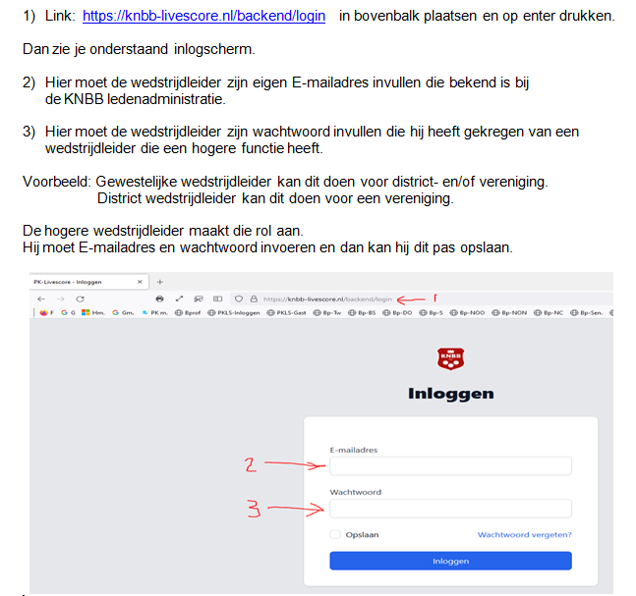
https://knbb-livescore.nl/backend/login

Slide 4
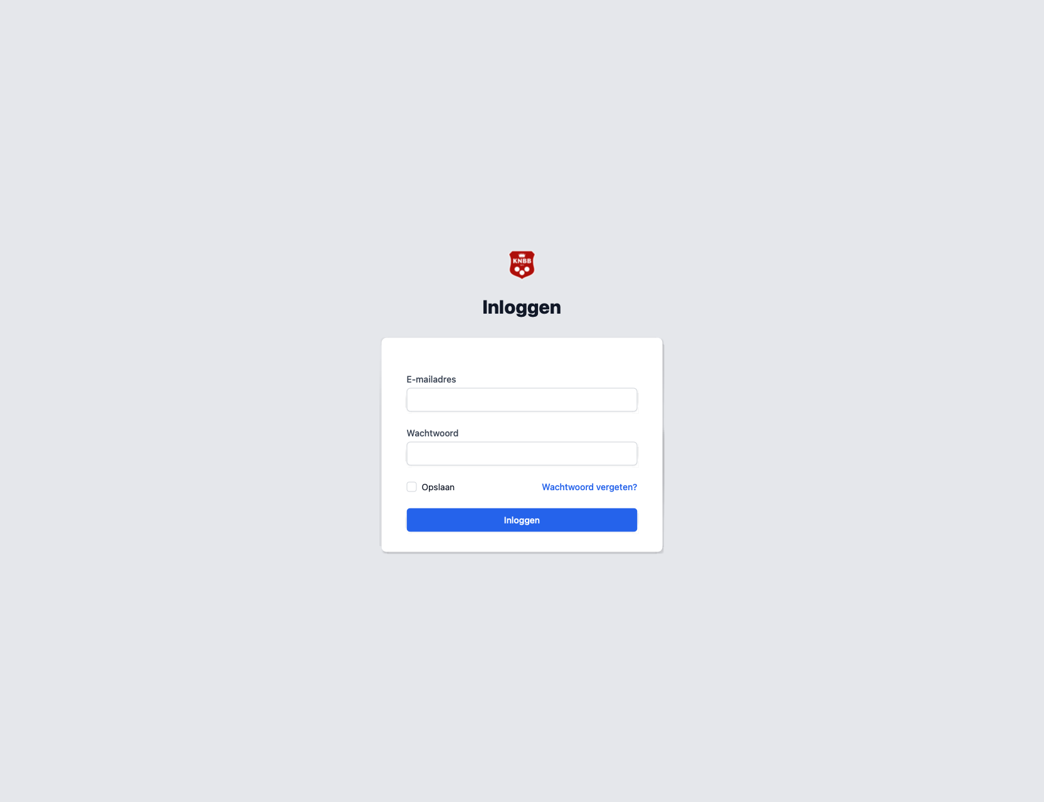
Wachtwoord vergeten nooit zelf één aan gaan maken , dus ook niet zelf het wachtwoord gaan wijzigen .
Vraag het dan aan de district wedstrijdleider pk [ Fred Kousbroek ] die kan je gaan helpen .

Slide 5
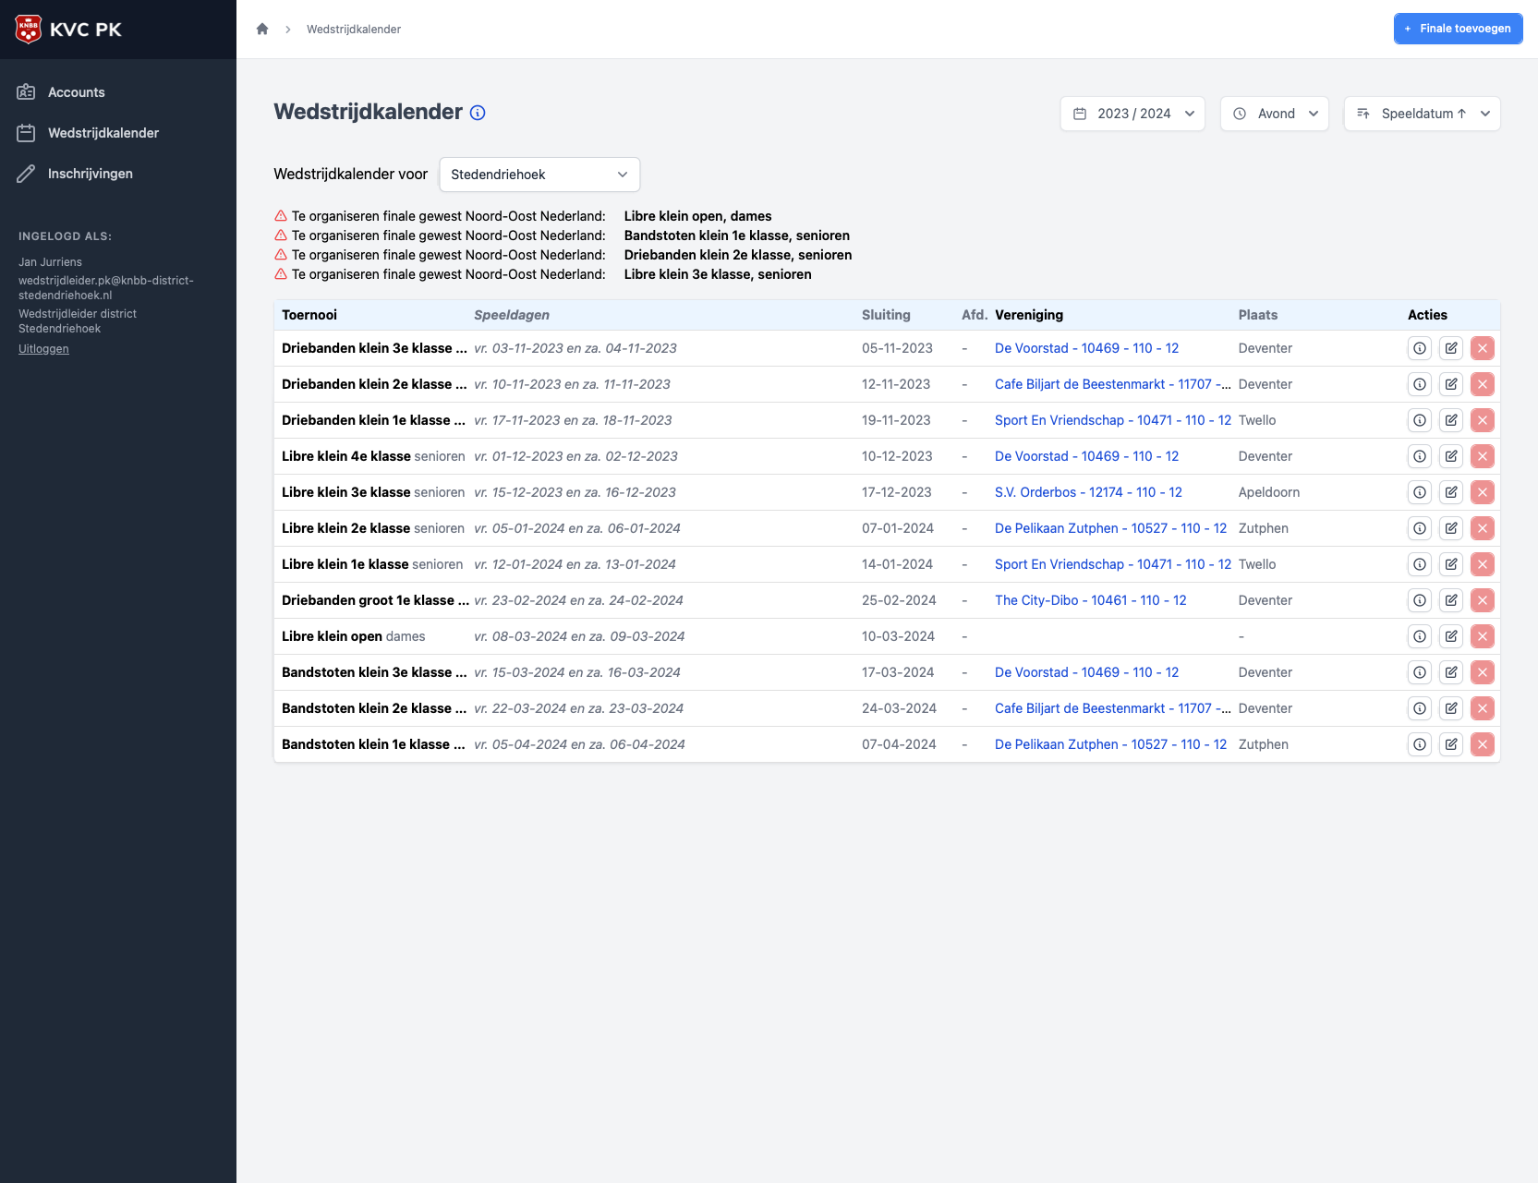
Na het inloggen kom je op deze pagina .
links boven bij de blauwe pijl kun je keuze maken , alleen wedstrijdkalender hoef je maar te gaan gebruiken
Rechts boven bij de blauwe pijl kun je de keuze maken uit welk seizoen en ook dag of avond biljarten .
Rechts boven bij de groene pijl kun je bij acties het op het rondje klikken naar welke spelsoort en klasse je wil.
Bij de gele pijl boven aan kun je keuze maken uit district of gewest of nationaal als jou vereniging bijvoorbeeld
Een gewestelijke finale moet organiseren .

Slide 6
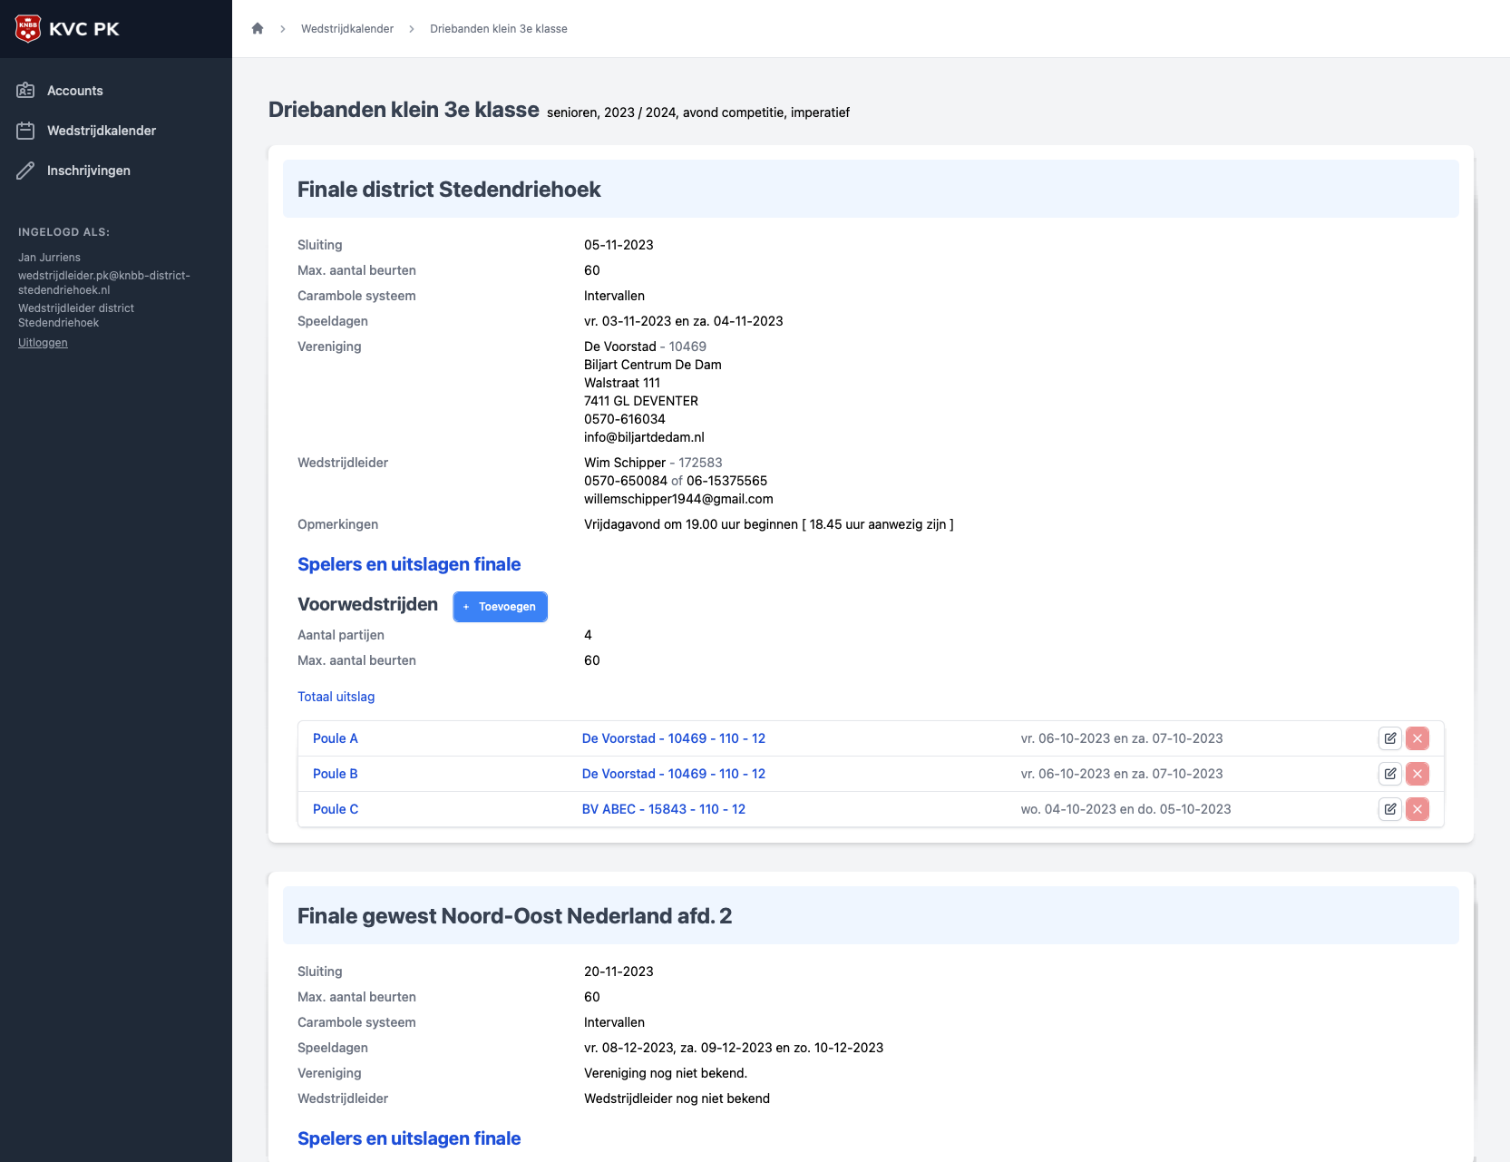
Nu ben je in de pagina van driebanden klein 3e klasse .
Bij de blauwe pijl rechts kun je de gegevens van deze toernooi bekijken .
Bij de gele pijl links kun je een keuze maken om naar een voorronde te gaan .

Slide 7
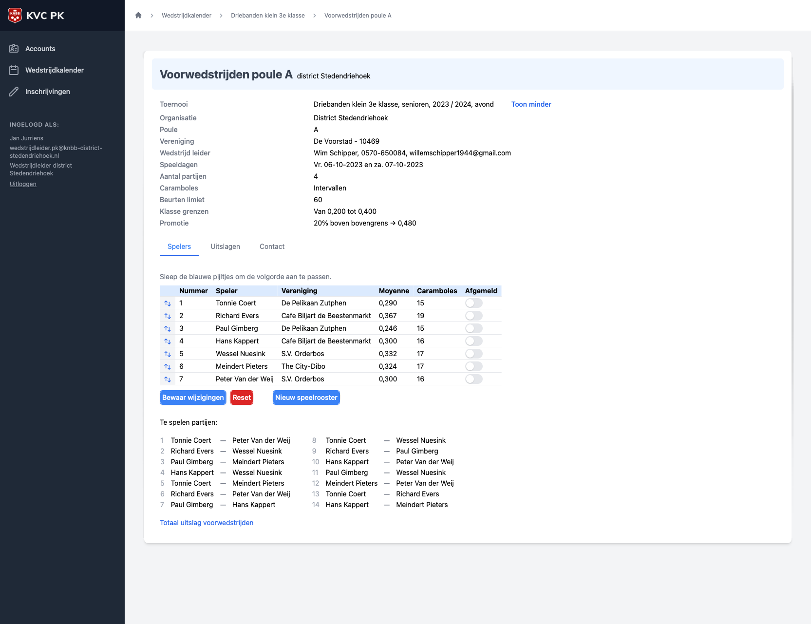
Alle wedstrijden die gespeeld moeten gaan worden staat er al in .
Rechts boven zie je bij de blauwe pijl de gegevens waar er bv gespeeld gaat worden dat zou dan jou vereniging moeten zijn
Staat er niets dan kun je bij de blauwe pijl toon meer wat in het blauw staat aanklikken .
Bij de gele pijl kun je op uitslagen klikken dan kom je op het volgende scherm[ daarnaast staat contact als je daar op klikt krijg je alle inf van de deelnemers ] maar we gaan door met uitslagen .

Slide 8
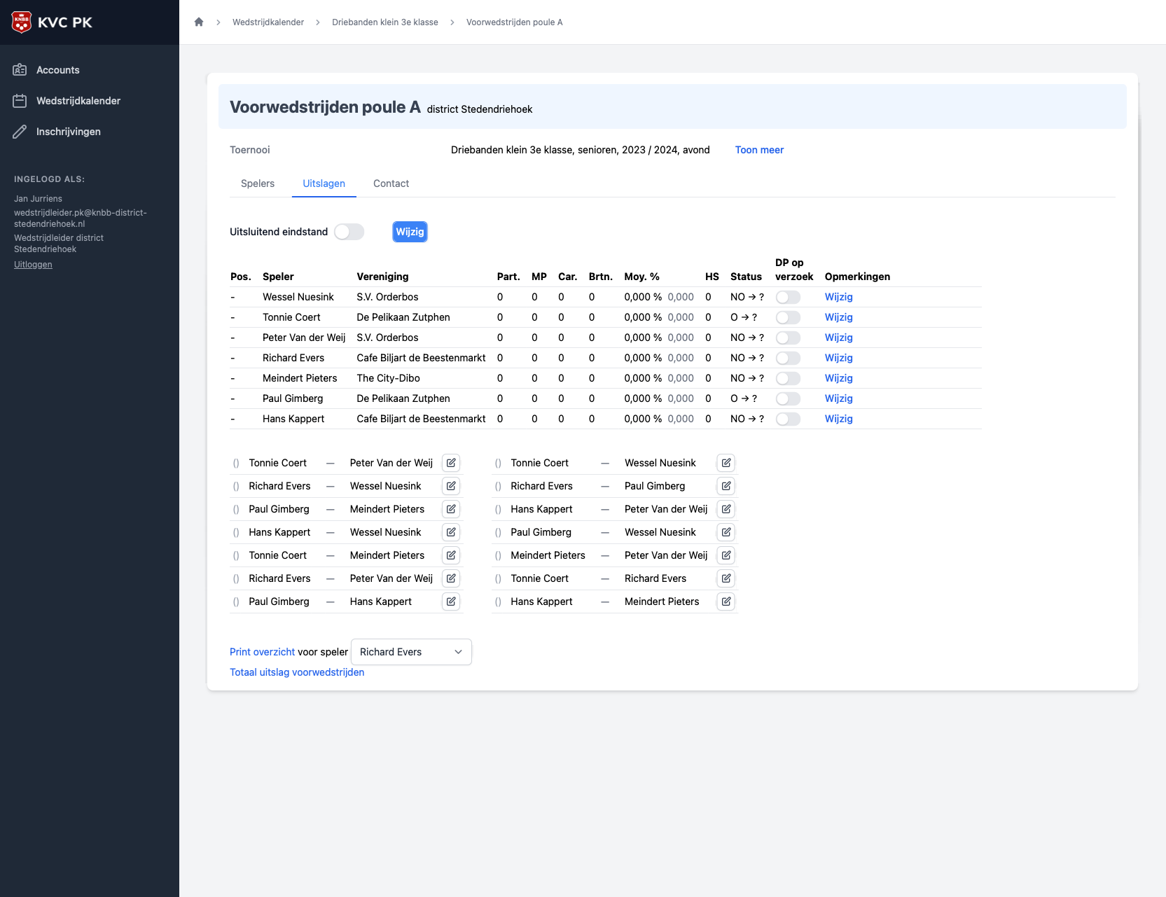
Mooi voorbeeld bij de blauwe pijl rechts boven kan men dus op toon meer klikken dan krijg je meer info zoals te zien was in het vorige scherm .
Bij de gele pijl rechts zie je blokjes met pen [ zo lijkt het in ieder geval ] klikken om een uitslag in te voeren .
Bij de rode pijl kun je dus tussen of eindstanden uitprinten voor elke speler [ kies je 1 speler dan komt de tussenstand wie je kunt uitprinten ]
Daaronder zie je totaal uitslag staan als je daar op klikt zie je de eindstand van alle voorwedstrijden [ als ze klaar zij natuurlijk]

Slide 9
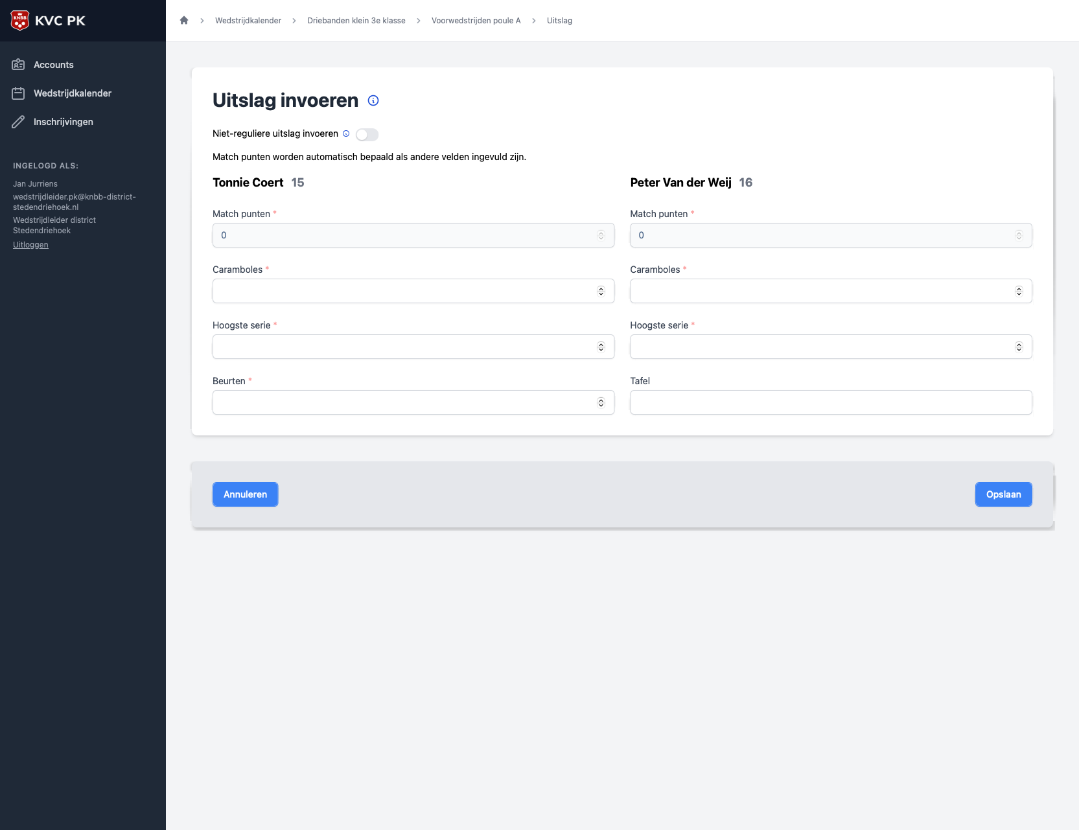
Volgens mij is dit duidelijk car en brt en hoogste serie invoeren en op opslaan drukken .
Match punten doet het systeem automatisch ook bij het max aantal beurten gewoon die eindstand invoeren en dan op opslaan drukken .
Tot zover de voorwedstrijden .

Slide 10
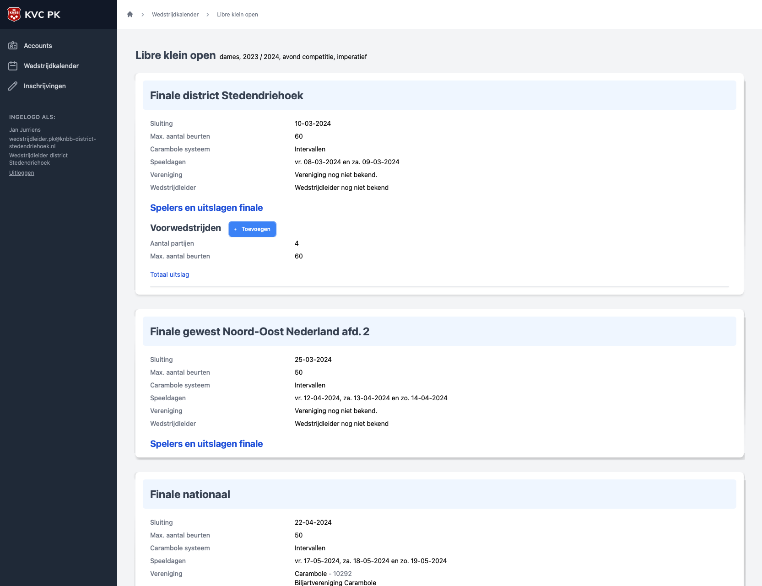
Nu dan als je een finale hebt / dan ga je naar de spelsoort die je moet hebben [ hier als voorbeeld libre dames ]
Bij de gele pijl zie je in het blauw spelers en uitslagen finale [ daar moet je dan op klikken ]
Dan kom je in het volgende scherm .

Slide 11
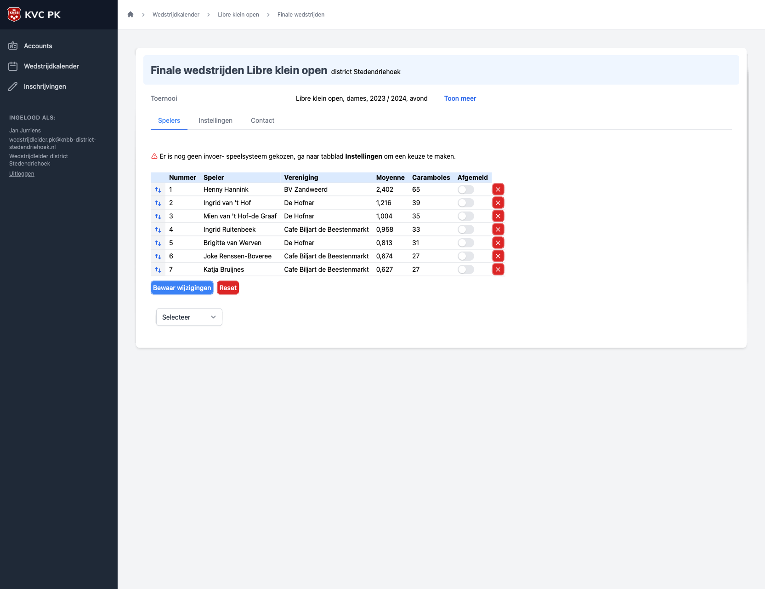
Bij de blauwe pijl rechts boven staat hij weer toon meer nu weet je wat het is en wat je er mee kunt doen .
Bij de gele pijl kun je instellingen aanklikken door dat te doen zie je in de volgende scherm waar je uit kunt kiezen .

Slide 12
Hier kun je dus een keuze maken uit drie mogelijkheden bij de blauwe pijl
De bruijn handmatig kiezen [ zo kun je naar een finale wedstrijd toewerken ]
De bruijn [ daar staan alle wedstrijden al vast ] .
En uitsluitend eindstand [ ik zou hier niet voor gaan kiezen ]
Keuze maken en daarnaast op wijzig drukken .

Slide 13
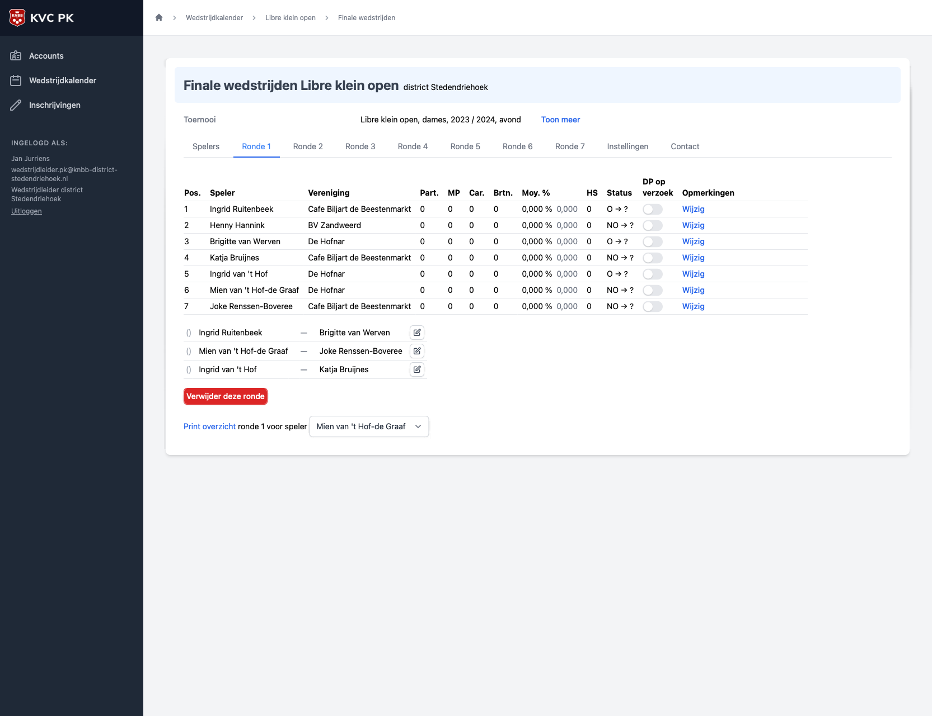
Bij de blauwe pijl de blokjes die je aan moet klikken om de uitslag in te kunnen voeren

Slide 14
O ja natuurlijk als je stopt even uitloggen is wel beter [ zie gele pijl op uitloggen klikken ]
Mochten er vragen zijn kom er gerust mee dat is beter dan om dingen te doen wat nu juist niet moet .
En ga geen dingen proberen is mijn advies .
Fred Kousbroek district wedstrijdleider PK

